Slide 1

3/25 Python實作課程滿意度

Slide 2
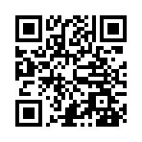
3/26 Python實作課程滿意度

